Slide 1



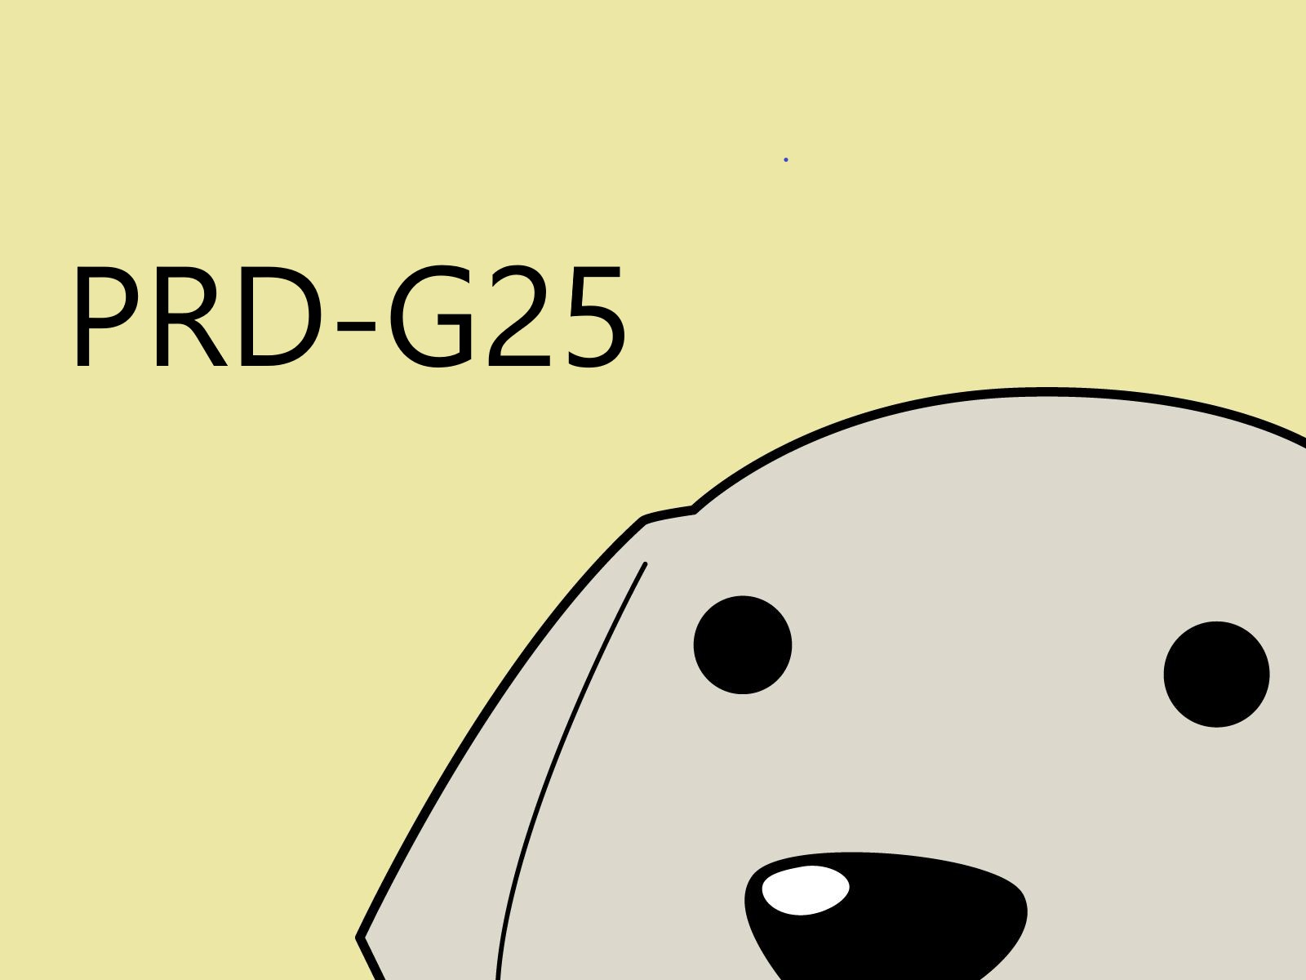
P R D 2 0 1 7 G 2 5
RATIONAL ROSE

Slide 2








Member
成员
沈舸帆
沈家豪
汤志东
吴思楠
姚天恒
叶家威
于2017/11/4制作

Slide 3

Directories
目录
1 Rational Rose 简介
2 Rational Rose 安装
3 Rational Rose 视图
4 Rational Rose 工具
5 Rational Rose 提问
LEARN MORE

Slide 4

1 Rational Rose 简介

Slide 5

Rational Rose
Rational Rose是面向对象编程（OOP）和统一建模语言（UML）工具，用于设计企业级软件应用程序和组件。它在面向对象原则下创建可视化的软件应用程序模型。
Rational Rose 是一个完全的、具有能满足所有建模环境（Web开发，数据建模，Visual Studio和 C++ ）灵活性需求的一套解决方案。
YOUR TITLE HERE
YOUR TITLE HERE
A company is an association or collection of individuals, whether natural persons, legal persons, or a

Slide 6

B A S I C
Rational Rose 基本功能
1 面向对象建模
2 用例分析
3 支持UML
4 语义检查
5支持迭代开发
6 支持多用户并行开发（模型集成）
7 支持双向开发（正向工程，逆向工程）

Slide 7
Rational Rose与逆向工程
逆向工程（Reverse Engineer）就是从现有系统的代码来生成模型的功能。分析已有的代码其主要的目的就是了解代码结构和数据结构，这些对应到模型图就是类图、数据模型图和组件图（对UML各种模型图的描述），也就是通过Rational Rose的逆向工程所得到的结果。

Slide 8
Rational Rose与UML
ROSE是直接从UML发展而诞生的设计工具，它的出现就是为了对UML建模的支持。

Slide 9
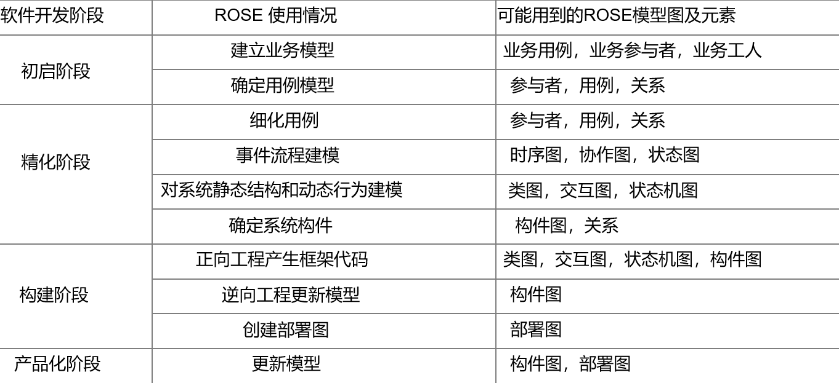
Rational Rose与UML

Slide 10
2 Rational Rose 安装

Slide 11
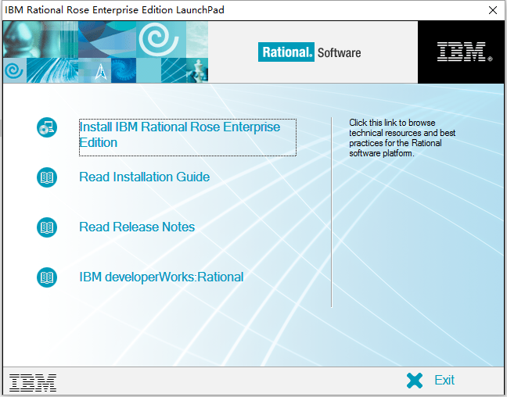
Rational Rose
Rational Rose安装过程
选择Install IBM Rational Rose Enterprise Edition，安装完全版本

Slide 12
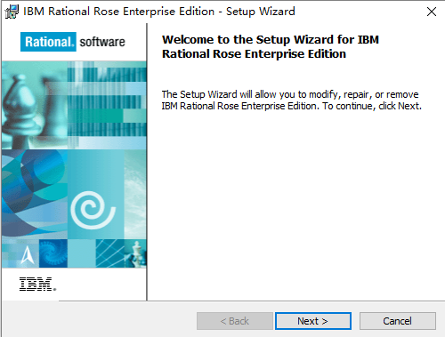
Rational Rose
Rational Rose安装过程
点击Next

Slide 13
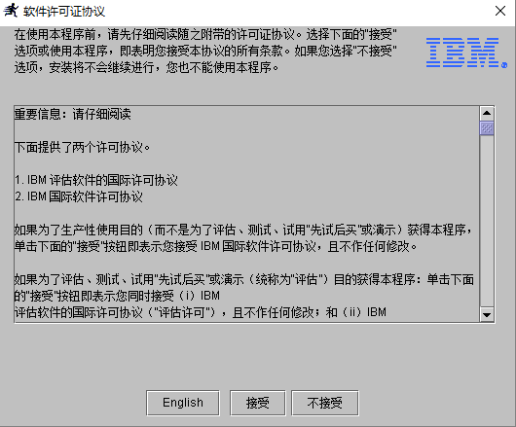
Rational Rose
Rational Rose安装过程
同意软件许可证协议

Slide 14
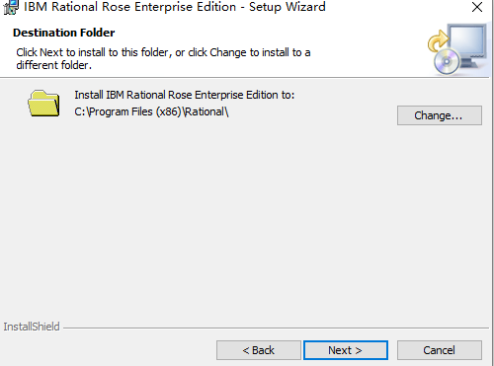
Rational Rose
Rational Rose安装过程
选择安装路径

Slide 15
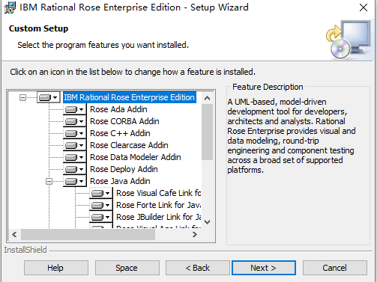
Rational Rose
Rational Rose安装过程
选择安装组件

Slide 16
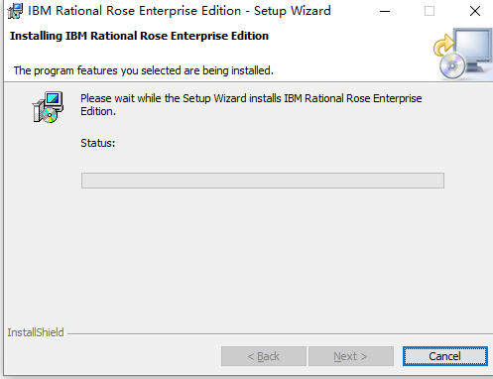
Rational Rose
Rational Rose安装过程
等待完成安装

Slide 17
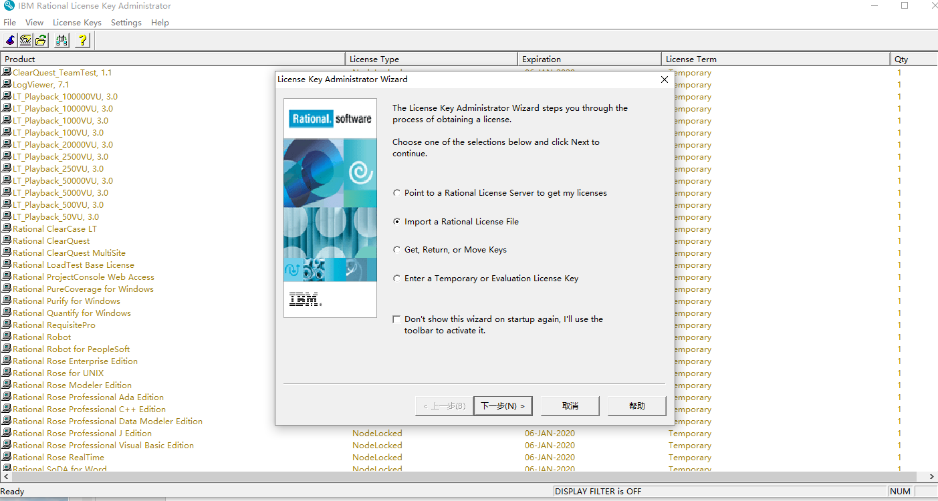
Rational Rose
Rational Rose安装过程
导入证书

Slide 18
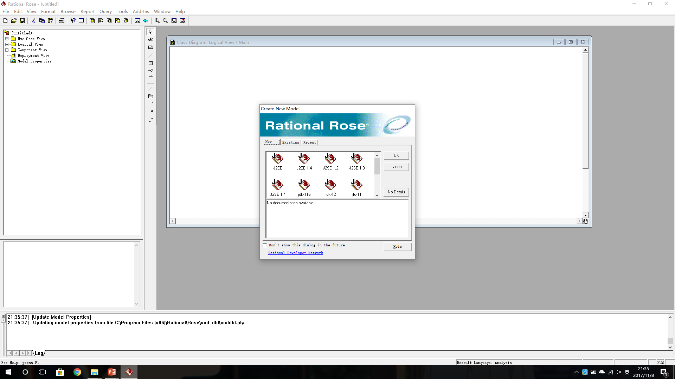
Rational Rose
Rational Rose安装过程
开始使用

Slide 19
3 Rational Rose 视图

Slide 20
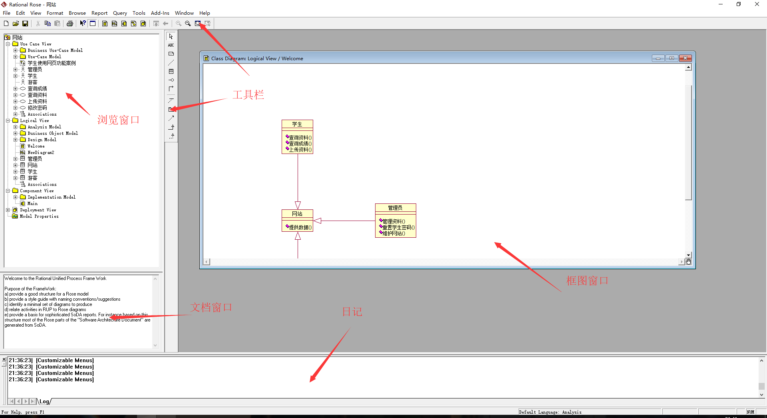
Rational Rose
Rational Rose界面
1、浏览器：用于在模型中迅速漫游。
2、文档窗口：用于查看或更新模型元素的文档。
3、工具栏：用于迅速访问常用命令。
4、框图窗口：用于显示和编辑一个或几个UML框图。
5、日志：用于查看错误信息和报告各个命令的结果。

Slide 21
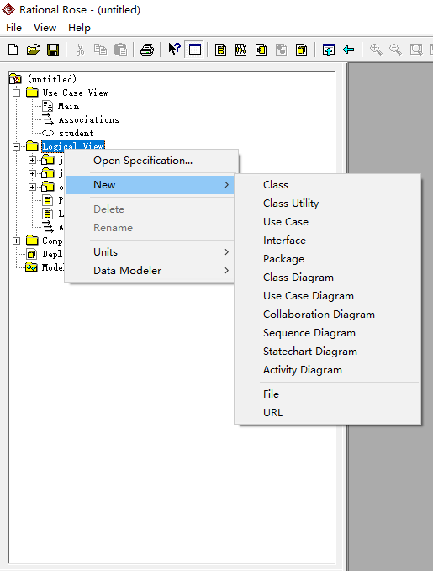
Rational Rose
Rational Rose浏览qqqqqqqqqqqqqqqqqqqqqq窗口
在浏览窗口中，显示了模型的层级结构以及其内容，其中的内容包括四种视图，Use Case视图、Logical视图、Component视图和Deployment视图。点击每个视图的右键，选择new就可以看到这个视图所包含的一些模型元素。
我们可以在这里创建新的Use Case视图、Logical视图、Component视图和Deployment视图。

Slide 22
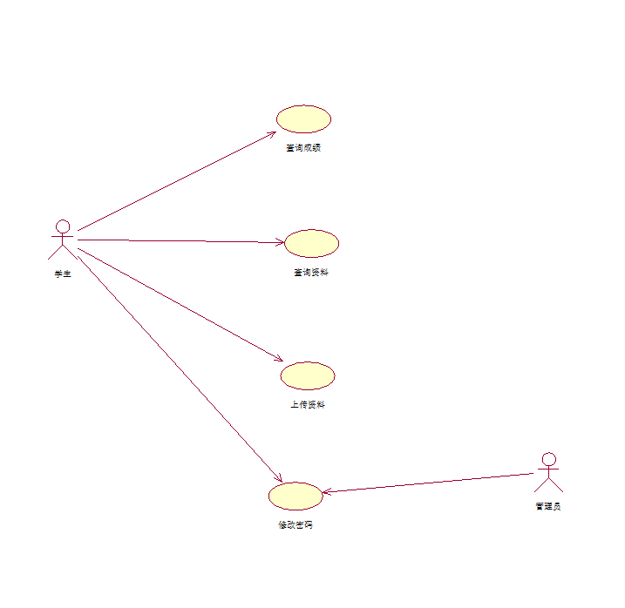
Rational Rose
Rational Rose用例图qqqqqqqqqqqqqqqqqqq
从用例图中我们可以看到系统干什么与谁交互。用例是系统提供的功能参与者是系统与谁交互参与者可以是人、系统或其他实体。一个系统可以创建一个或多个用例图。
左边就是一张简单的用例图。

Slide 23
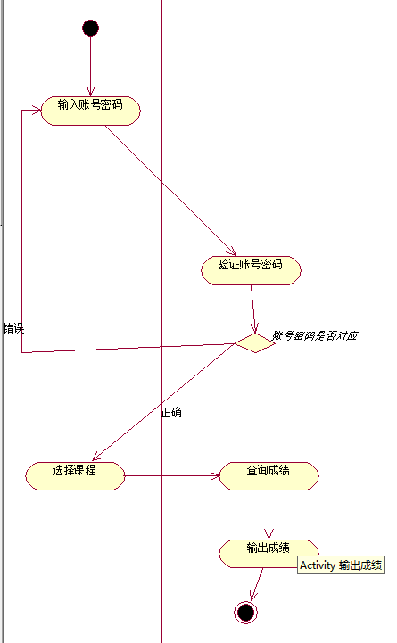
Rational Rose
Rational Rose状态图qqqqqqqqqqqqqqqqqqq
活动图显示了从活动到活动的流。活动图可以在分析系统业务时用来演示业务流也可以在收集系统需求的时候显示一个用例中的事件流。活动图显示了系统中某个业务或者某个用例中要经历哪些活动这些活动按什么顺序发生

Slide 24
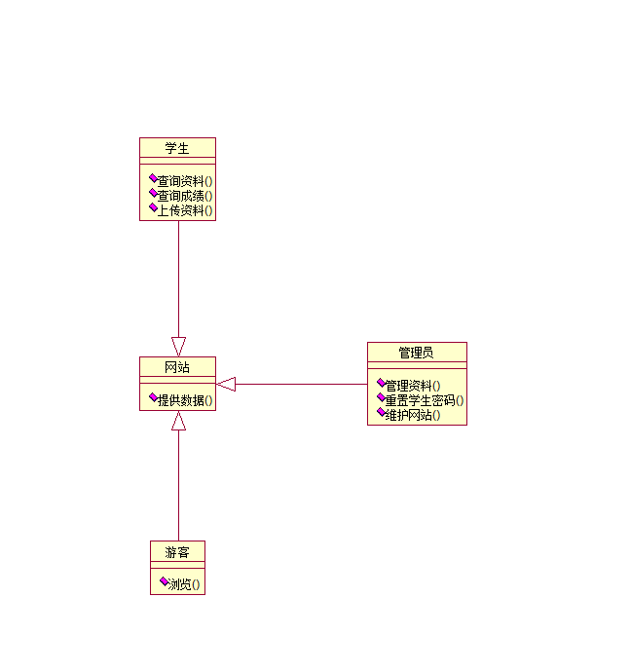
Rational Rose
Rational Rose类图
类图显示系统之中类和类之间的交互。

Slide 25
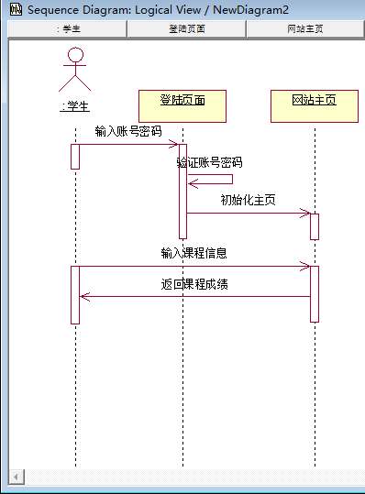
Rational Rose
Rational Rose顺序图（活动图）
序列图显示用例中的功能流程

Slide 26
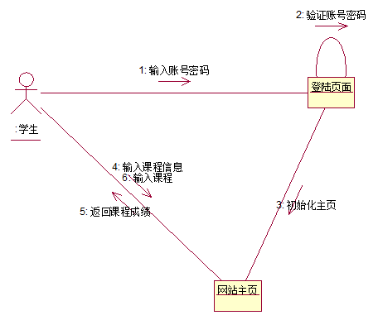
Rational Rose
Rational Rose协作图
可有顺序图转化而来

Slide 27
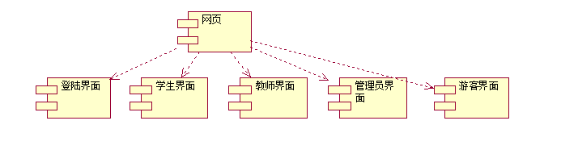
Rational Rose
Rational Rose构件图
构件图显示模型的物理视图，也显示系统中的软件构件及其相互关系。模型中的每个类映射到源代码构件。一旦创建构件，就加进构件图中，然后画出构件之间的相关性。构件间的相关性包括编译相关性和运行相关性

Slide 28
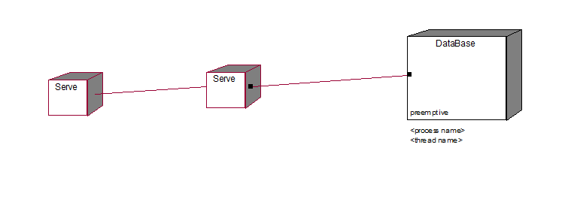
Rational Rose
Rational Rose部署图
实施图显示网络的物理布局，系统中涉及的处理器、设备、连接和过程。
处理器是网络中处理功能所在的机器，包括服务器和工作站，不包括打印机扫描仪之类的设备。处理器用来运行进程（执行代码）。一个项目只有一个实施图。

Slide 29
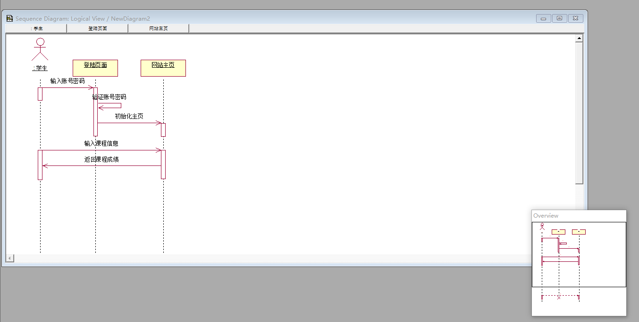

Rational Rose
Rational Rose检视所有区块

Slide 30
4 Rational Rose 重要工具

Slide 31
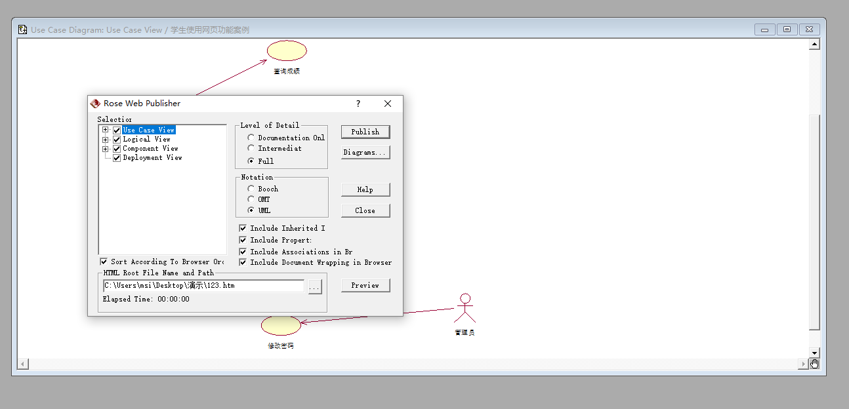
Rational Rose Web Publisher
Rational Rose Web Publisher,也就是Web发布器。
这个工具的作用是将自己已经制作完成的模型发布到网络上。

Slide 32
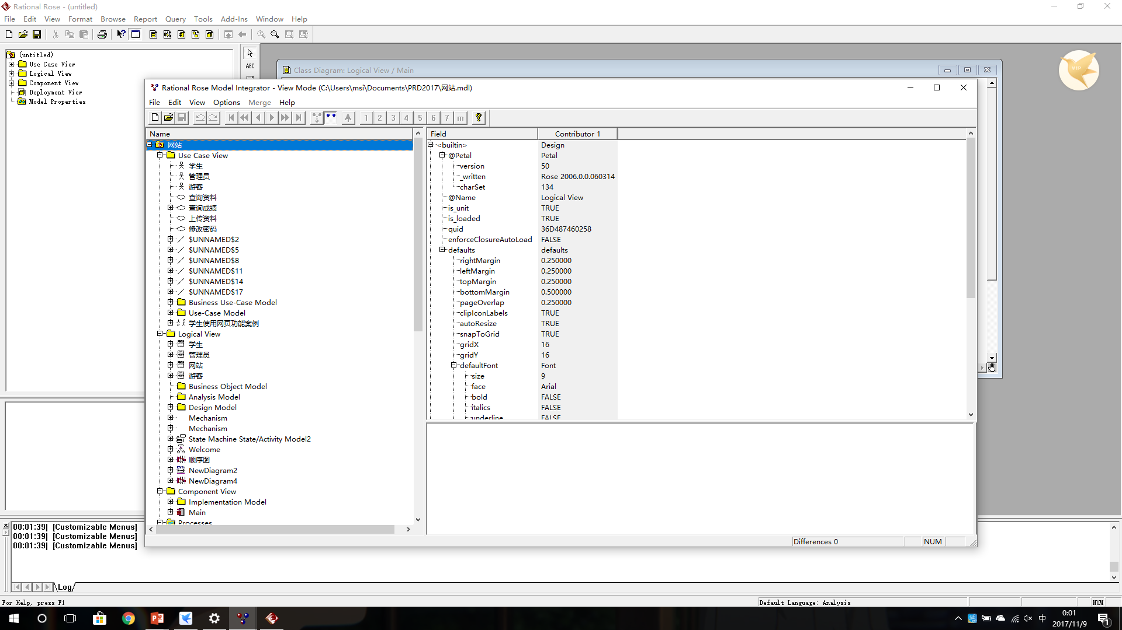
Rational Rose Model Integrator
Rational Rose Model Integrator,也就是模型集成器。
这个工具的作用是对多个模型进行比较和合并，最对支持同时处理7个模型。

Slide 33
5 Rational Rose 提问

Slide 34
Q U E S T I O N
提问时间
1 什么是逆向工程？
逆向工程（又称逆向技术），是一种产品设计技术再现过程，即对一项目标产品进行逆向分析及研究，从而演绎并得出该产品的处理流程、组织结构、功能特性及技术规格等设计要素，以制作出功能相近，但又不完全一样的产品。逆向工程源于商业及军事领域中的硬件分析。其主要目的是在不能轻易获得必要的生产信息的情况下，直接从成品分析，推导出产品的设计原理。

Slide 35
Q U E S T I O N
提问时间
2 Rational Rose主要包括哪些图？
用例图：Use Case Diagram
类图：Class Diagram
对象图：Object Diagram
状态图：State Diagram
顺序图：Sequence Diagram
协作图：Collaboration Diagram
组件图：Component Diagram
部署图：Deployment Diagram
活动图：Activity Diagram

Slide 36
Q U E S T I O N
提问时间
3 Rational Rose Web Publisher有什么作用？
将模型制作成htm网页，可以使PC中未安装Rational Rose的用户也可以看的到具体的模型。

Slide 37
WORKS
分工
吴思楠：ppt主制作 80分
沈家豪：ppt修改 83分
汤志东：ppt审核 81分
叶家威：资料收集 79分
沈舸帆：Rational Rose工具使用78分
姚天恒：ppt与书本结合 85分

Slide 38
WORKS
资料
1 http://blog.csdn.net/gz153016/article/details/49641847 Rational Rose简明实用教程
2 UML用户指南
3 UML2基础，建模与设计教程

Slide 39
T H A N K S
谢谢

